Slide 1
HTML Dynamique
Chapitre 5

Slide 2
Introduction au dynamique HTML
DHTML : Une combinaison de HTML, JavaScript et CSS
  Plus quelques fonctionnalités spécifiques au navigateur
    La plupart des attributs et objets sont disponibles en Javascript
Amélioration de la gestion des événements
  Implémentés par Microsoft et Netscape, mais très différemment !
    Evénements clavier, souris, taille des fenêtres, etc.
De nouvelles balises HTML et d’autres mises à jour
  <DIV>, <SPAN>, <IFRAME>, <LINK>, <LAYER> <STYLE>, etc.
  Feuilles de style

Slide 3
Introduction aux feuilles de style en cascade (CSS)
Une feuille de style est une collection de règles permettant de personnaliser les balises HTML
  Fontes spécifiques, couleurs, indentation, positionnement, etc.
Feuilles de style en cascade (CSS) communes aux deux navigateurs
  Efforts de standardisation, CSS1, CSS2 et CSS3
  Elles permettent
    Un meilleur contrôle sur de nombreux aspects de HTML
    Positionnement absolu du contenu en utilisant le CSS-P
JavaScript peut modifier dynamiquement certaines propriétés des feuilles de style
  Différences entre Microsoft et Netscape
    Devraient se conformer à la norme
    Modifient la position absolue et la visibilité des éléments
    Ce qui permet plusieurs effets dynamiques
JavaScript peut créer, modifier et affecter des feuilles de style

Slide 4
Feuilles de style et règles
Les feuilles de style peuvent être définies dans plusieurs sections
  Dans la balise <STYLE> dans la section <HEAD>
  En importation en utilisant une URL externe et la balise <LINK>
  En règles individuelles in situ dans une balise avec l’attribut STYLE
Les balises HTML référencent les règles en utilisant l’attribut CLASS ou ID
  Javascript utilise aussi l’attribut ID pour référencer une règle à appliquer à une balise HTML particulière(comme l'attribut name déjà utilisé)
Les feuilles de style déroulantes (CSS) supportent l’héritage simple
  Les propriétés des règles de style définies localement surchargent l’héritage des propriétés de même nom
    Les règles locales peuvent être définies en utilisant l’attribut STYLE
Nous examinerons les fonctionnalités de JavaScript et celles des feuilles de style simples
  Ce cours ne couvre pas en détail les CSS

Slide 5
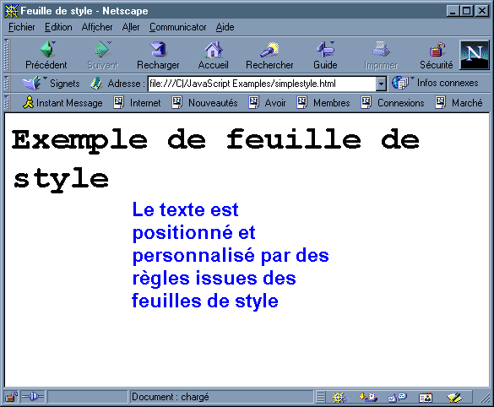
Introduction aux feuilles de style : Exemple
<html><head><title>Feuille de style</title>
<style>
.myBox {
  position: absolute;
  top: 20%;
  left: 30%;
  height: 40px;
  width: 250px;
  visibility: visible;
  font-size: 18pt;
  font-weight: bold;
  font-family: arial;
  color: blue;
}
</style></head><body>
<h2><tt><fontSIZE="+4">Exemple de feuille de style</font></tt><h2>
<div class="myBox">Le texte est positionné et personnalisé par des règles issues des feuilles de style</div>
</body></html>

Slide 6
Propriétés utiles des feuilles de style
Des propriétés très utiles pour personnaliser le document HTML
  font-size, font-weight, font-family, color, text-align, text-indent, text-transform, margin-right, margin-left
    D’autres propriétés seront introduites ultérieurement
    Quelques références utiles, voir annexe B
Des propriétés CSS-P très utiles pour contrôler le positionnement :
  Position
    absolute, relative, static
  top,left,width,height,z-index
  visibility
    visible, hidden
    Les navigateurs allouent de l'espace pour les éléments HTML de type hidden
Des mesures standards pour définir les longueurs :
  px, em, ex, in, cm, nm, pt, pc, %

Slide 7
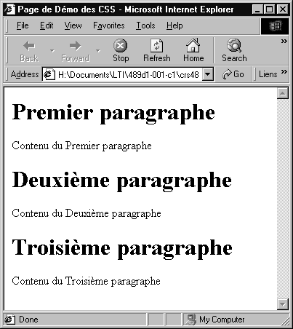
Exemple de feuille de style : Une page Web standard
Cette page ne contient aucun style
  C'est le point de départ de l'exemple suivant
  <html>
  <head><title>Demo CSS </title>
  </head><body bgcolor="#FFFFFF">
  <h1>Premier paragraphe</h1>
  <p>Contenu du premier paragraphe </p>
  <h1>Second paragraphe </h1>
  <p>Contenu du second paragraphe </p>
  <h1>Troisième paragraphe </h1>
  <p>Contenu du troisième paragraphe </p>
  </body></html>

Slide 8
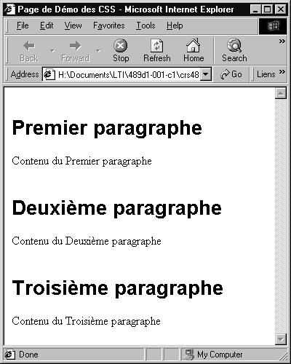
Exemple de feuille de style : Une règle de style simple
Dans cette page, nous avons ajouté une règle de style simple
  Le texte en gras montre la différence avec l'exemple précédent
<html><head><title>Demo CSS</title>
<style>
H1 {
font-family: Arial;
font-size: 20pt;
margin-top: 40px
}
</style>
<html><head><title>Demo CSS </title></head>
<body bgcolor="#FFFFFF">
<h1>Premier paragraphe</h1>
<p>Contenu du premier paragraphe </p>
<h1>Second paragraphe </h1>
<p>Contenu du second paragraphe </p>
<h1>Troisième paragraphe </h1>
<p>Contenu du troisième paragraphe </p>
</body></html>

Slide 9
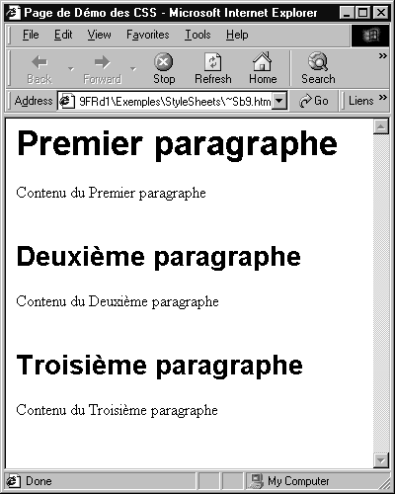
Exemple de feuille de style : L'attribut style
Dans cette page, on a ajouté un attribut de style
<html><head><title>Demo CSS </title>
<style>
H1 {
font-family: Arial;
font-size: 20pt;
margin-top: 40px
}
</style>
</head><body bgcolor="#FFFFFF">
<h1 style="font-size: 26pt; margin-top: -10px">
Premier paragraphe</h1>
<p>Contenu du premier paragraphe </p>
<h1>Second paragraphe </h1>
<p> Contenu du second paragraphe </p>
<h1>Troisième paragraphe </h1>
<p> Contenu du troisième paragraphe </p>
</body></html>

Slide 10
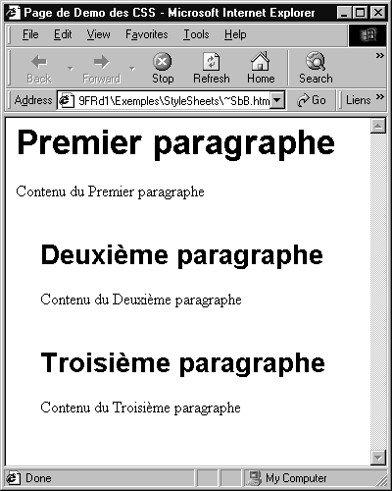
Exemple de feuille de style : L'attribut class
Dans cette page, nous avons ajouté la classe .indent
<html><head><title>DemoCSS>/title>
<style>
H1 {
font-family: Arial;
font-size: 20pt;
margin-top: 40px
}
.indent {
margin-left: 25px
}
</style>
</head>
<body bgcolor="#FFFFFF">
<h1 style="font-size: 26pt; margin-top: -10px">
Premier paragraphe </h1>
<p> Contenu du premier paragraphe </p>
<h1 class="indent">Second paragraphe </h1>
<p class="indent">Contenu du second paragraphe </p>
<h1 class="indent"> Troisième paragraphe </h1>
<p class="indent">Contenu du troisième paragraphe </p>
</body></html>

Slide 11

Exemple de feuille de style : La balise <div>
Page Web avec une balise <div>
  <html><head><title>Démo CSS</title>
  <style>
  H1 {
  font-family: Arial;
  font-size: 20pt;
  margin-top: 40px
  }
  .indent {
  margin-left: 25px
  }
  </style>
  </head><body bgcolor="#FFFFFF">
  <h1 STYLE="font-size: 26pt; margin-top: -10px">
  Premier paragraphe </h1>
  <p> Contenu du premier paragraphe</p>
  <div class="indent">
  <h1>Second paragraphe </h1>
  <p> Contenu du second paragraphe </p>
  <h1> Troisième paragraphe </h1>
  <p> Contenu du troisième paragraphe </p>
  </div>
  </body></html>

Slide 12

Exemple de feuille de style
Cette page utilise une feuille de style externe
  <html><head><title>Demo CSS </title>
  <link rel="stylesheet" HREF="example.css">
  </head><body bgcolor="#FFFFFF">
  <h1 STYLE="font-size: 26pt;margin-top:-10px">
  Premier Sujet </h1>
  <p> Contenu du premier sujet </p>
  <div class="indent">
  <h1> Second Sujet </h1>
  <p> Contenu du second sujet </p>
  <h1> Troisième Sujet </h1>
  <p> Contenu du troisième sujet </p>
  </div>
  </body></html>

Slide 13
Comment accéder aux propriétés d'une feuille de style avec JavaScript
Créez votre feuille de style et donnez-lui un nom
Faites référence à cette feuille de style, nommée dans vos balises HTML
  Avec l'attribut CLASS
  Donnez un attribut ID dans la balise
    JavaScript référencera la règle de style voulue grâce à l'ID
    Pour les feuilles de style, utilisez ID au lieu de NAME
    <DIV CLASS="myStyleRule" ID="hisTag"> …text… </DIV>
    <SPAN CLASS="anotherRule" ID="herTag"> …text… </SPAN>

Slide 14
Comment accéder aux propriétés d'une feuille de style avec JavaScript (suite)
Pour accéder aux propriétés d'une feuille de style
    document.getElementById('histag').style.propriété-de-style
    document.getElementById('hertag').style.propriété-de-style

Slide 15
Gérer différents navigateurs
Déterminez le style du navigateur
  function getBrowserType() {
isNetscape4 = false; isNetscape6 = false; isIE = false;
var browserName = navigator.appName;
var browserVer = parseInt(navigator.appVersion);
if (browserVer >= 4) {
if (browserName == "Microsoft Internet Explorer") {
//any IE later than 4
isIE = true;
} else if (browserName == "Netscape") {
//Netscape 6 identifies itself as version 5
if (browserVer >= 5) {
isNetscape6 = true;
} else {
isNetscape4 = true;
}
} else {
// Add code here to detect other browsers!!
}
}
}

Slide 16
Gérer différents navigateurs
(suite)
Instructions JavaScript dépendant du navigateur
if (ie) {
document.all['hisTag'].style.top = 34;
}
if (netscape4) {
document['hisTag'].top = 34;
}
if (netscape6) {
document.getElementById('hisTag').style.top = 34+'px';
}
La fonction getBrowserType() utilisée dans ce cours permet de déterminer quel navigateur est utilisé, c’est-à-dire Internet Explorer 4+, Netscape 4, ou Netscape 6+
  Vous pouvez l'étendre pour votre site
  Une bonne façon de faire est de stocker cette fonction dans un fichier externe
    Vous pourrez la ré-utiliser dans plusieurs pages Web
    Pour vous aider, cette fonction est stockée dans browserType.js

Slide 17
Déplacement de texte : Exemple
Cet exemple montre comment :
  Utiliser une feuille de style sheet pour contrôler l'apparence et la position d'un texte
  Déplacer le texte
    Cette technique peut être appliquée à tout élément HTML
<HTML>
<HEAD>
<TITLE>Feuilles de style</TITLE>
<STYLE>
.myBox {
position: absolute;
top: 0;
left: 0;
visibility: visible;
font-size: 18pt;
font-weight: bold;
font-family: arial;
color: blue;
}
</STYLE>
<script language="JavaScript" src="browserType.js"></script>

Slide 18
Défilement du texte en diagonale : Exemple
(suite)
<SCRIPT LANGUAGE="JavaScript">
function scroll() {
  document.getElementById('scrollingText').style.left = y+'px';
  document.getElementById('scrollingText').style.top = y+'px';
  }
</SCRIPT>
</HEAD>
<BODY>
<DIV CLASS="myBox" ID="scrollingText">Bonjour le monde!</DIV>
<script language="JavaScript">
getBrowserType(); //Initialisation des variables IE, netscape 4 et 6
  var y = 0;
  scroll();
</SCRIPT>
</BODY></HTML>

Slide 19
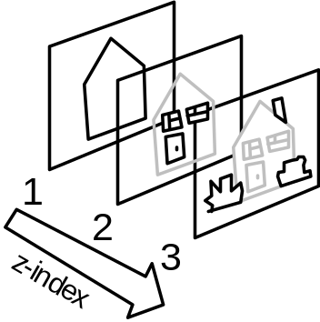
Empilement et déplacement d’images en utilisant les feuilles de style
Pour positionner une image, encadrez-la dans une balise HTML
  Comme <DIV>, <SPAN>, <A> ou <P>
  Ce n’est pas nécessaire dans IE 4 et Netscape 6
Plusieurs images peuvent être placées à la même position
  Utilisez les attributs top et left
  La dernière image placée est affichée au sommet
    Sauf si le z-order est plus petit que toutes les autres images
    Sauf si l’attribut visibility est initialisé à hidden
Les fichiers GIF à fond transparent peuvent s’afficher par empilement

Slide 20
Menus cachés
Possibilité de faire apparaître un menu lorsque la souris passe dessus
  Très utile lorsque un simple élément peut avoir plusieurs liens hypertexte
    Dans notre site, la page des restaurants membres contient deux restaurants
    Un menu caché peut être utilisé dans notre barre d’outils pour spécifier directement un restaurant
Un menu caché est créé en combinant l'effet du RollOver et le style gérant la visibilité
  Créez un style avec le champ visible ou caché ainsi que des positions absolues
  Appliquez une règle de style qui utilise la balise <div> pour la liste des liens hypertexte
  Ajoutez l'effet de RollOver qui positionne la règle sur ‘visible’ pour afficher la liste
Les menus ont besoin d'être aussi cachés
  L'exemple suivant cache chaque menu lorsque un autre est montré
  La meilleure solution est de cacher le menu lorsque le bouton de la souris est cliqué n'importe où dans la page Web
    Non montré dans l'exemple suivant
    La gestion des événements bouton de la souris est montré dans le chapitre suivant
Notes:
The complete solution has this hidden menu on the Member Restaurants icon. If you click the icon itself you get the member Restaurants page that contains links to both restaurants – or if you click the links in the hidden menu then you can to directly to the restaurant.
Adding the code that will hide any active menus whenever the mouse is presses is not too hard. I did not include it here because we have not discussed mouse events yet. We will leave it for the students to combine the two topics to create the better menu – or you can do it for them if you like.
The solution to the second bonus of exercise 5.2 and the complete solution show an example of this!”

Slide 21
Modification dynamique du contenu de la page
Internet Explorer et Netscape 6 supporte un ensemble de propriété permettant de modifier ou reconstruire le document affiché
  innerHTML
Paramétrage de innerHTML
  document.getElementByID(‘message’).innerHTML="<b>Félicitations!</b>"
  Résultat : <div id="message"><b>Félicitations!</b></div>
innerHTML
<div id="message">Joyeux anniversaire</div>

Slide 22
Modification dynamique du contenu de la page
(suite)
Exécutez l’exemple suivant :
  C:\crs489\examples\inner.html
  Essayez de taper des balises HTML dans les champs texte
<html>
<head><title>Exemple de "Inner HTML"</title>
<script language="JavaScript">
function newTxt(item) {
document.all.theText.innerHTML = item.value;
}
function doAlign(item) {
document.all.theText.align = item.value;
}
</script>
<style>
.yellowBox {
position: relative;
background-color: yellow;
top: 10px;
width: 400px;
}

Slide 23
Modification dynamique du contenu de la page (suite)
  </style>
  </head>
  <body><center>
  <h2> Changer le contenu et l'alignement d'un texte Dynamiquement </h2>
  <div class="yellowBox" id="theText">Hello World!</div>
  <form>
  Left: <input type=radio name=tPos value="left"
  onClick="doAlign(this)">
  Centre: <input type=radio name=tPos value="center"
  onClick="doAlign(this)" checked >
  Right: <input type=radio name=tPos value="right"
  onClick="doAlign(this)"><br>
  New Text:<input type=text size=32 name=userInput>
  <input type=button value="Go"
  onClick="newTxt(this.form.userInput);">
  </form>
  </center></body></html>

Slide 24
Modification dynamique du contenu de la page
(suite)
En plus de innerHTML, IE possèdent trois autres propriétés permettant d’initialiser ou de modifier l’affichage du document
  innerText
    Interprété comme du texte
  outerHTML
    Remplace la balise et est interprété comme du HTML
  outerText
    Remplace la balise et est interprété comme du texte
Ceci n'est supporté que pour Internet Explorer !

Slide 25
Modification dynamique du contenu de la page
(suite)
Inner par rapport à outer
Initialisation de innerHTML
  Document.all.message.innerHTML="<b>Félicitations!</b>"
  Résultat dans : <div id="message"><b>Félicitations!</b></div>
Initialisation de outerHTML
  Document.all.message.outerHTML="<b>Félicitations!</b>"
  Résultat dans : <b>Félicitations!</b>
innerText/innerHTML
<div id="message">Joyeux anniversaire</div>
outerText/outerHTML

Slide 26
Capture des événements du navigateur
Cette partie fournie une présentation des captures des événements du navigateur
  Bouton souris enfoncé
  Bouton souris relaché
  Déplacement souris
Ces événements sont gérés différemment par les navigateurs
  Cette section n'a pour but qu'une présentation
  Du code source est fourni comme référence

